Slide 1
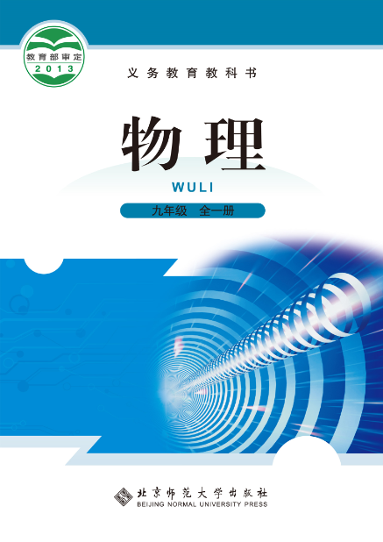
北京师范大学出版社 九年级 | 全一册
第十章 · 机械能、内能及其转化
第四节 热机

Slide 2
复习旧课
一、温故知新
1.改变物体内能的两种方法是什么?
2.内能有哪两方面的主要应用?举例说明。

Slide 3
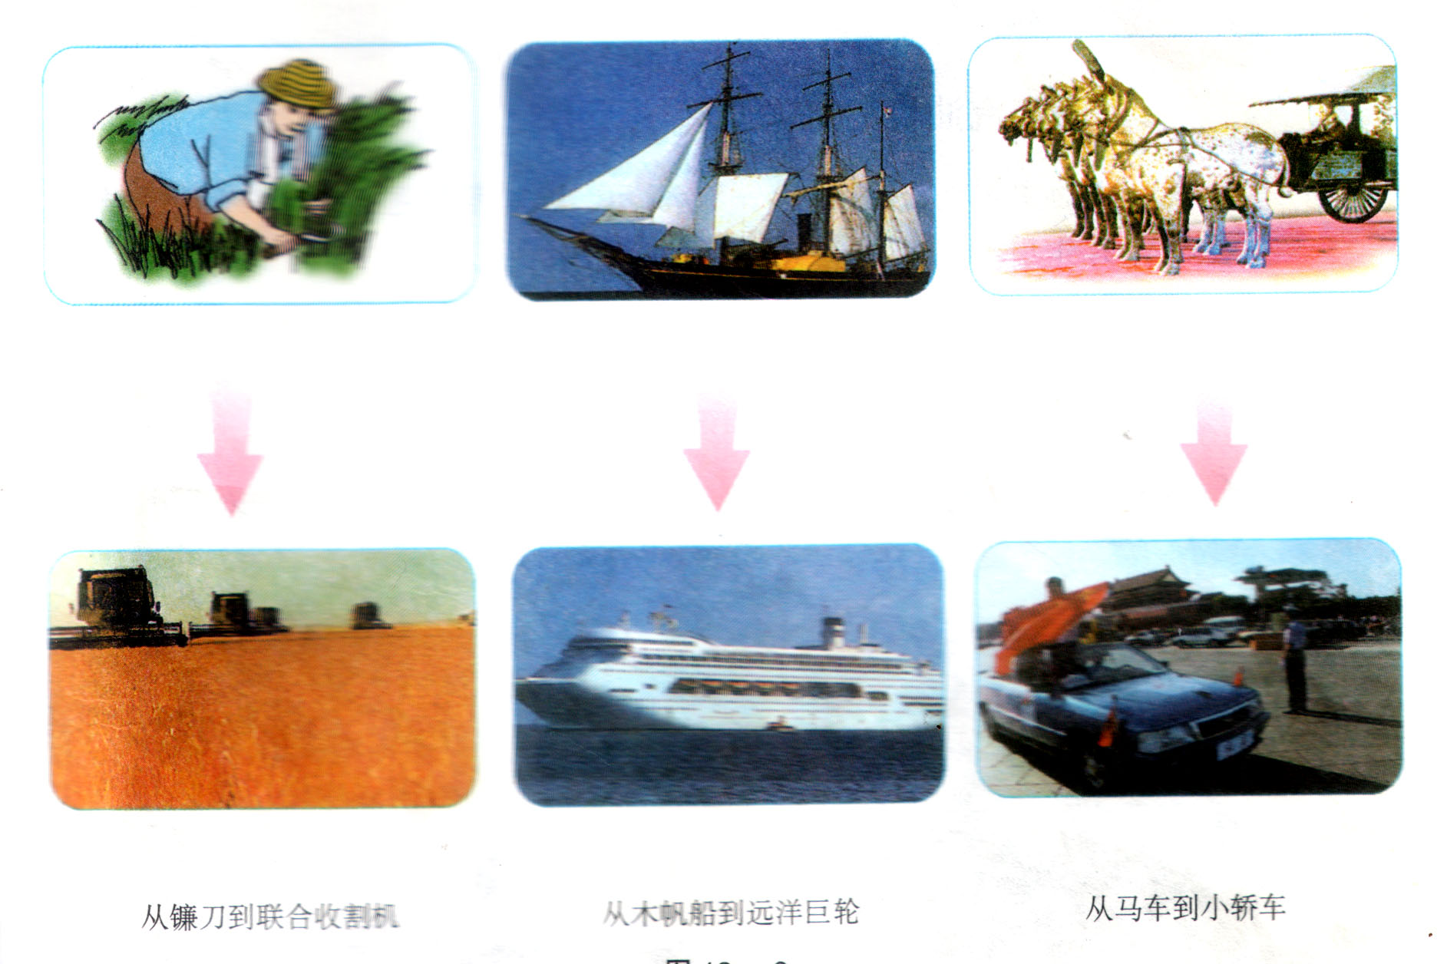
激发学习动机
二、创设情景
从镰刀到联合收割机
从木帆船到远洋巨轮
从马车到小轿车

Slide 4
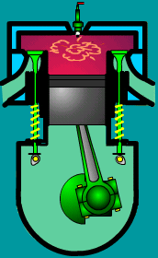
讲授新知识
三、热机
定义：将燃料燃烧产生高温高压气体的内能转化为机械能的机器，统称为热机。
汽油机
柴油机

Slide 5
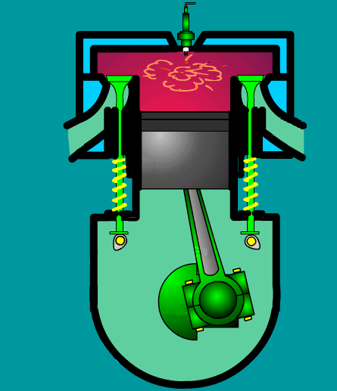
四、汽油机的构造和工作原理
火花塞
气缸
进气门
排气门
活塞
连杆
曲轴

Slide 6
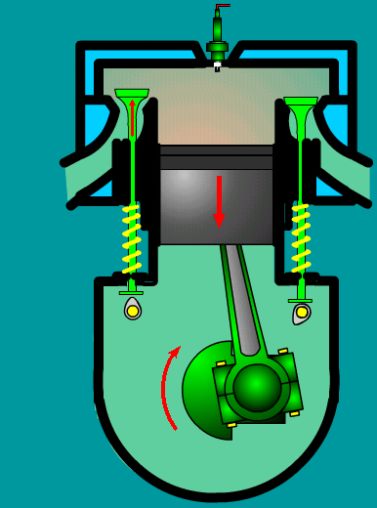
吸气冲程
进气门打开，排气门关闭。活塞由上端向下端运动，汽油和空气组成的燃料混合物从进气门吸入气缸。
汽油和空气

Slide 7
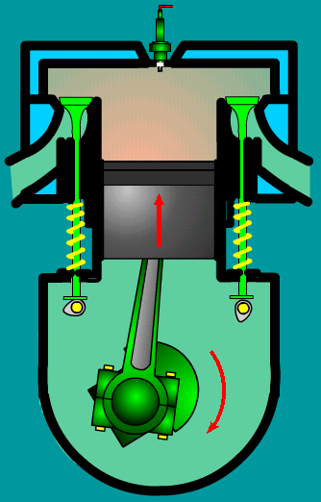
压缩冲程
进气门和排气门都关闭，活塞向上运动，燃料混合物被压缩，压强增大，温度升高。

Slide 8
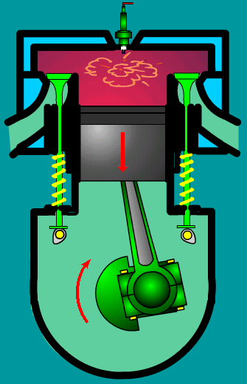
做功冲程
在压缩冲程末尾，火花塞产生电火花，使燃料猛烈燃烧，产生高温高压的燃气，推动活塞向下运动，并通过连杆带动曲轴转动。

Slide 9
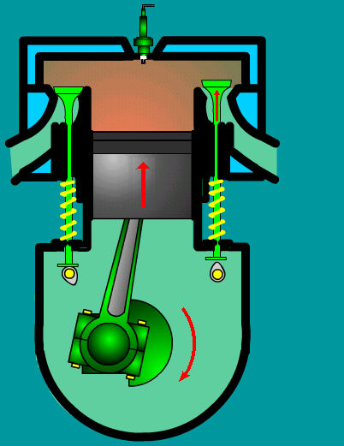
排气冲程
进气门关闭，排气门打开，活塞向上运动，把废气排出气缸。
燃烧后的废气

Slide 10
研究汽油机的工作原理：
运用巩固
在表格中填写汽油机四冲程的特点
冲程名称 | 进气门 | 排气门 | 活塞运动方向 | 作用 | 有无能量的转化
吸气冲程
压缩冲程
做功冲程
排气冲程
吸入汽油和空气
无
开
关
向下
关
关
压缩气体
提高温度
机械能转 化为内能
向上
关
关
向下
塞做功高温气体膨胀推动活
内能转化 为机械能
看一看，想一想： 一个工作循环里，活塞往返 次，曲轴转动 周。 冲程是燃气对外做功，其他三个冲程是靠 来完成。
关
开
两
排出废气
无
向上
两
做功
飞轮的惯性

Slide 11
五、柴油机的构造和工作原理
讲授新知识
喷油嘴
排气门
进气门
气缸
活塞
连杆
曲轴

Slide 12
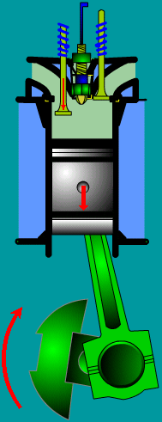
吸气冲程
空气
进气门打开，排气门关闭。活塞由上端向下端运动，将空气吸进气缸。

Slide 13
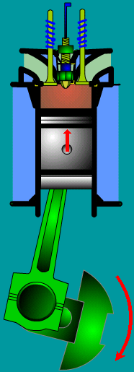
压缩冲程
进气门和排气门都关闭，活塞向上运动，活塞把空气压缩得很小，空气的压强更大，温度更高。在压缩冲程末，缸内空气温度已超过柴油的着火点。

Slide 14
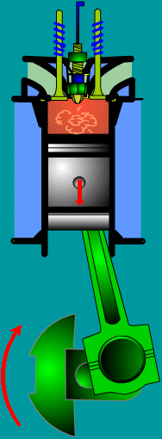
做功冲程
在压缩冲程末，从喷油嘴喷出的雾状柴油遇到热空气立即猛烈燃烧，产生高温高压的燃气，推动活塞向下运动，并通过连杆带动曲轴转动。

Slide 15
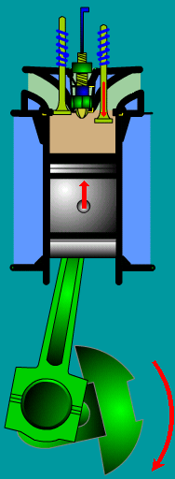
排气冲程
燃烧后的废气
进气门关闭，排气门打开，活塞向上运动，把废气排出气缸。

Slide 16
六.内燃机的启动
内燃机不能自行启动。开始运转时，要靠外力使飞轮和曲轴转动起来，由曲轴通过连杆带动活塞运动，然后内燃机才能自己工作。

Slide 17
七、内燃机的应用
1、汽油机的应用
汽油机比较轻巧，常用在汽车、飞机和小型农业机械上面。
2、柴油机的应用
柴油比较便宜，但柴油机比较笨重，主要用在载重汽车、拖拉机、坦克上面。

Slide 18
想想议议：
汽油机和柴油机的工作过程有什么相同点，有什么不同点？

Slide 19
相同点
1．基本构造和主要部件的作用相似。
2 ．每个工作循环都经历四个冲程：吸气冲程、压缩冲程、做功冲程、排气冲程。
3 ．四个冲程中，只有做功冲程对外做功，其余三个冲程靠飞轮惯性完成。
4 ．一个工作循环中，活塞往复两次，飞轮转动两周，做功一次。

Slide 20
不同点
1．构造不同：汽油机气缸顶有火花塞，而柴油机气缸顶部有喷油嘴。
2 ．燃料不同：汽油机的燃料是汽油，而柴油机的燃料是柴油。
3 ．吸气不同：汽油机吸进汽油和空气的混合气体，柴油机只吸进空气。
4 ．点火不同：汽油机属点燃式点火，柴油机属压燃式点火。

Slide 21
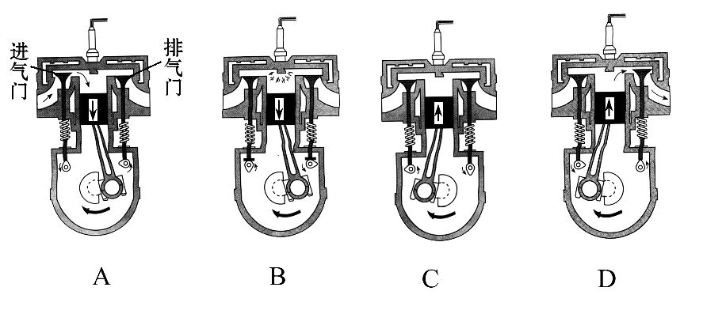
运用巩固
课堂练习
1.下图中的四个冲程不是按照热机正常工作的顺序排列的，你认为让汽车获得动力的冲程是 ( )
B

Slide 22
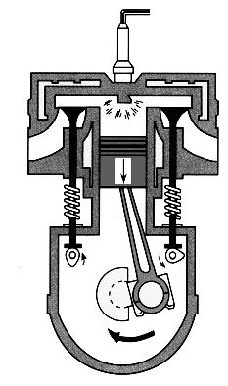
C
2.四冲程的汽油机一个工作循环中，对外做功的次数是 ( )
A.3次 B.2次 C.1次 D.4次
3.内燃机有四个工作冲程，如图所示是内燃机的 冲程，活塞下降时，燃气内能 (选填“减少”或“增加”)。
做功
减少

Slide 23
小结
种类：蒸汽机、、内燃机、喷气发动机、火箭发动机。
⑴热机
化学
内
共同点：将燃料燃烧时的 能转化为 能，通过做
功把 能转化为 能。
内
机械
以汽油为燃料的内燃机。
⑵汽油机
工作时完成的四个冲程
一个工作循环完成 冲程，其中只有 冲程对外做功，其他三个冲程为辅助冲程，靠 来完成。
四个
做功
飞轮惯性

